Slide 1
Программное обеспечение компьютера. Операционная система
Козлова Т. В.,
учитель информатики МБОУ СОШ №18

Slide 2
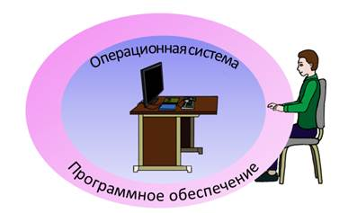
Компьютер работает под управлением программ. Вся совокупность программ называется программным обеспечением.
Базовой и необходимой составляющей программного обеспечения компьютера является операционная система.

Slide 3
Операционные системы разные, но их назначение и функции одинаковые. Операционная система является основной и необходимой составляющей программного обеспечения компьютера, без нее компьютер не может работать в принципе.
Операционная система - комплекс программ, обеспечивающих взаимодействие всех аппаратных и программных частей компьютера между собой и взаимодействие пользователя и компьютера.
Первой задачей операционной системы является обеспечение совместного функционирования всех аппаратных устройств компьютера.
Второй задачей операционной системы является представление пользователю доступа к ресурсам компьютера.

Slide 4
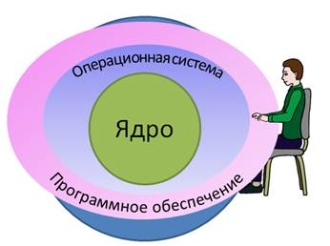
Любая операционная система имеет как минимум 3 компонента:
· Ядро,
· Драйверы,
· Интерфейс.
Все операции, связанные с процессами, выполняются под управлением той части операционной системы, которая называется ядром.

Slide 5
Ядро представляет собой лишь небольшую часть кода операционной системы в целом, однако оно относится к числу наиболее интенсивно используемых компонент системы. По этой причине ядро обычно резидентно размещается в основной памяти, в то время как другие части операционной системы перемещаются во внешнюю память и обратно по мере необходимости.

Slide 6
Драйвер - это компьютерная программа, с помощью которой другая программа (обычно операционная система) получает доступ к аппаратному обеспечению некоторого устройства.
В общем случае, для использования любого устройства (как внешнего, так и внутреннего) необходим драйвер. Но обычно с операционными системами поставляются драйверы для ключевых компонентов аппаратного обеспечения, без которых система не сможет работать. Однако для некоторых устройств (таких, как графическая плата или принтер) могут потребоваться специальные драйверы, обычно предоставляемые производителем устройства.

Slide 7
Интерфейс - это оболочка, с помощью которой пользователь общается с компьютером
Для упрощения работы пользователя в состав современных операционных систем, входят программные модули, создающие графический пользовательский интерфейс.
Различают два вида интерфейса: пользовательский и графический интерфейс.

Slide 8
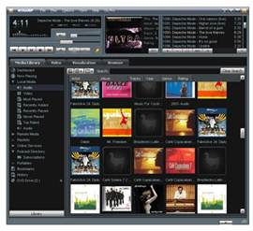
Пользовательский интерфейс - это совокупность правил и приемов, создаваемых программой, с помощью которых пользователь управляет ею. К примеру, программный интерфейс может имитировать изображение проигрывателей компакт-дисков или музыкальных файлов и позволяет управлять ими путем нажатия на соответствующие клавиши проигрывателя.

Slide 9
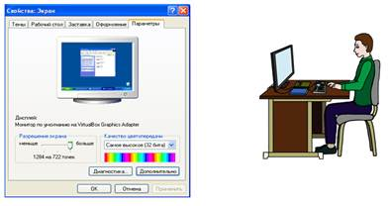
Графический интерфейс - это комплекс программных средств, позволяющий пользователю ориентироваться в программной среде Windows с использованием графических объектов. Взаимодействие человека с компьютером организовано в форме диалога с использованием ввода и вывода на экран дисплея графической информации, когда управление программами осуществляется с помощью кнопок, меню, окон, экранных панелей и других элементов управления.

Slide 10
Операционная система содержит также сервисные программы, или утилиты. Такие программы позволяют обслуживать диски, выполнять операции с файлами, работать в компьютерных сетях и т. д.
Для удобства пользователя в операционной системе обычно имеется и справочная система. Она предназначена для оперативного получения необходимой информации о функционировании как операционной системы в целом, так и о работе ее отдельных модулей.

Slide 11
Установка и загрузка операционной системы
Операционные системы распространяются на оптических дисках в форме дистрибутивов. Для начала нужно провести установку операционной системы, в процессе которой файлы операционной системы копируются с оптического диска дистрибутива на жесткий диск компьютера.

Slide 12
После установки файлы операционной системы хранятся в долговременной памяти на жестком диске, который называется системным. Но программы могут выполняться, только если они находятся в оперативной памяти компьютера. Поэтому необходима загрузка файлов операционной системы с системного диска в оперативную память.

Slide 13
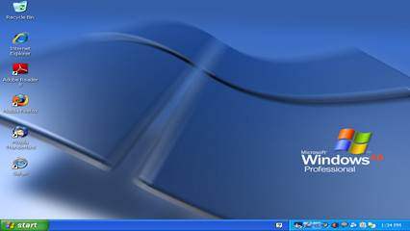
В процессе загрузки операционной системы сначала производится тестирование работоспособности процессора, памяти и других аппаратных средств компьютера, но при этом на экран монитора выводятся краткие диагностические сообщения о процессе тестирования.
После окончания загрузки операционной системы пользователь получает возможность управлять компьютером с использованием графического интерфейса операционной системы.

Slide 14
Учебник Н. Д. Угринович, «Информатика и ИКТ», 8 класс

